Slide 1
VérnyomásNapló
KészítettE: Tulák Marcell Bence, Gavala Norbert

Slide 2
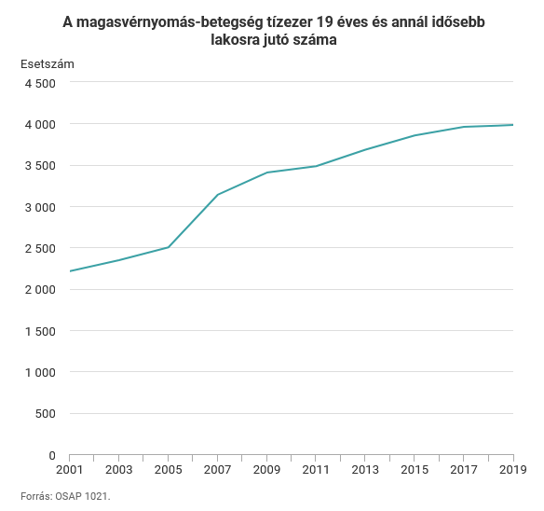
A magas vérnyomás
Manapság rengeteg ember szenved a magas vérnyomással.

Slide 3
Munkamegosztás
Tulák Marcell Bence: Dokumentáció, Trello, Program
Gavala Norbert: PPT, Github, Program

Slide 4
Főbb funkciók:
Adatok beolvasása
Műveletek adatokkal
Mentés

Slide 5



Fejlesztési eszközök
Visual Studio 2022
Trello
Github

Slide 6

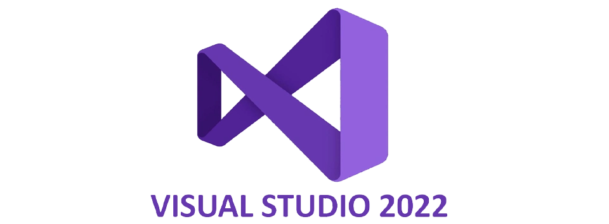

Fejlesztői környezet
C# WPF Alkalmazás
.NET 4.8 keretrendszer
Visual Studio 2022

Slide 7
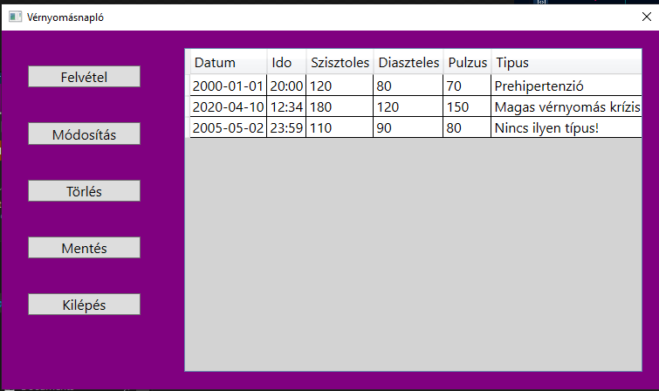
Felhasználói Felület (UI)

Slide 8
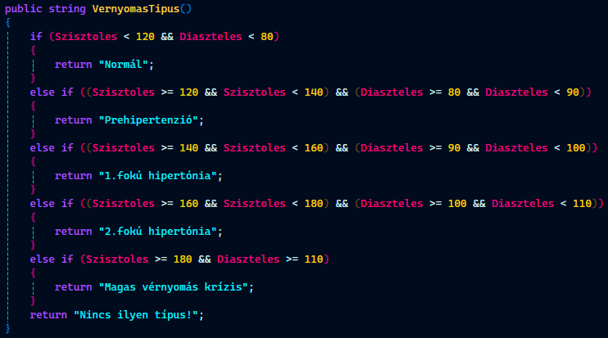
Vérnyomástípus megállapítás

Slide 9
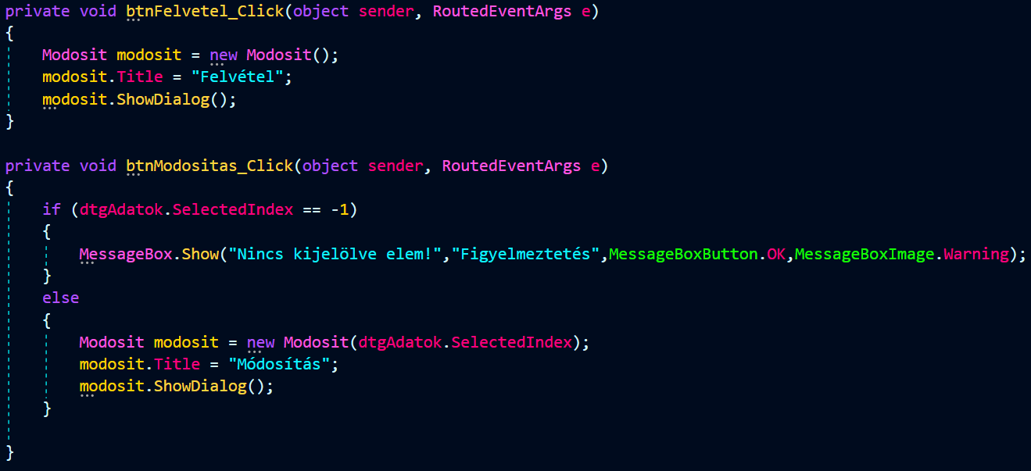
Felvétel/Módosítás

Slide 10
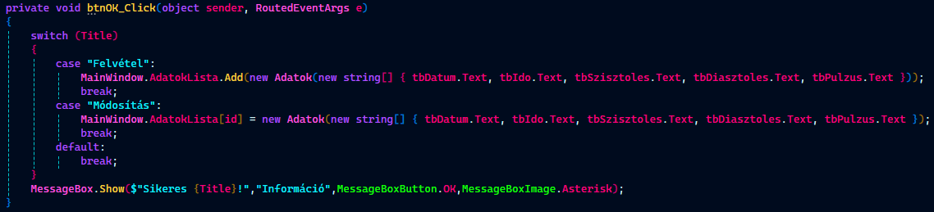
Felvétel/Módosítás

Slide 11
Köszönjük a figyelmet!
:)

